Slide 1
武汉纺织大学图书馆在线资源使用帮助 之
联图XOPAC随书光盘
使用指南

Slide 2
产品简介
联图非书资源（随书光盘）云服务，采用最先进的云计算及高效运营模式，实现对图书馆现有OPAC的智能扩展，在现有OPAC书目详细信息页面中智能显示覆盖馆藏的随书光盘等非书资源请求及下载链接，所见即所得，改变传统的先下载后使用的方式，读者无需安装任何软件或插件，点击即可直接在浏览器内实现非书资源请求、查看、检索、浏览、收听、点播、下载、反馈、统计等多种功能，即时替代传统的随书光盘网络服务。

Slide 3
使用指南
一、书目查询
进入图书馆首页进行书目检索，以“Java Web”为例点击“检索”，点击检索结果中的书名即可打开书目详细信息，以《Java Web整合开发实战》为例，如下三图所示：

Slide 4
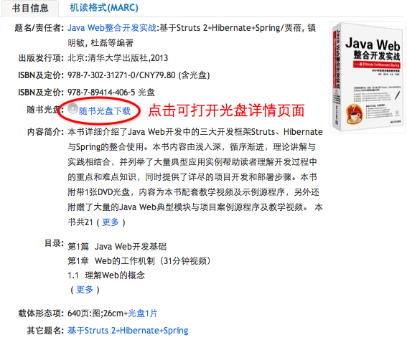
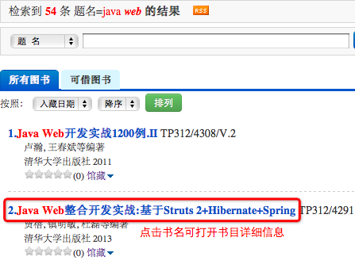
使用指南 之 书目查询 页面

Slide 5
使用指南
二、光盘详细页面
某书如果含有光盘，点击“随书光盘下载”即可打开光盘详情页面，光盘目录以树的形式列明在页面左侧, 右侧窗口里是具体文件信息，如下图所示：

Slide 6
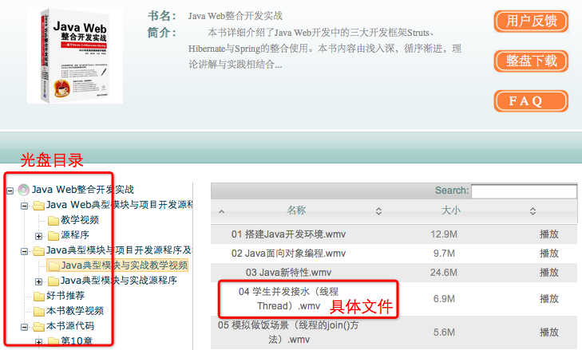
使用指南 之 光盘详细页面

Slide 7
使用指南
三、在线检索、查看、浏览、播放
可直接在浏览器内检索、查看、播放等操作，轻松在线播放
MP3、MP4、AVI等音视频文件或图片，如下图所示：

Slide 8
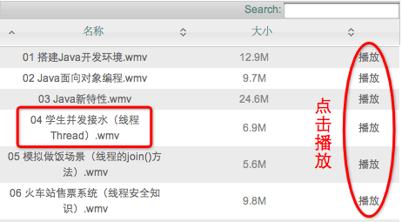
使用指南 之 在线检索、浏览、查看、播放 页面

Slide 9
使用指南
四、光盘下载
可以下载单个文件,也可以整盘下载。点击文件名可以进行单个文件下载;点击“整盘下载”可以对光盘里所有文件进行下载,下载完成后“解压缩”即可使用, 如下图所示：

Slide 10
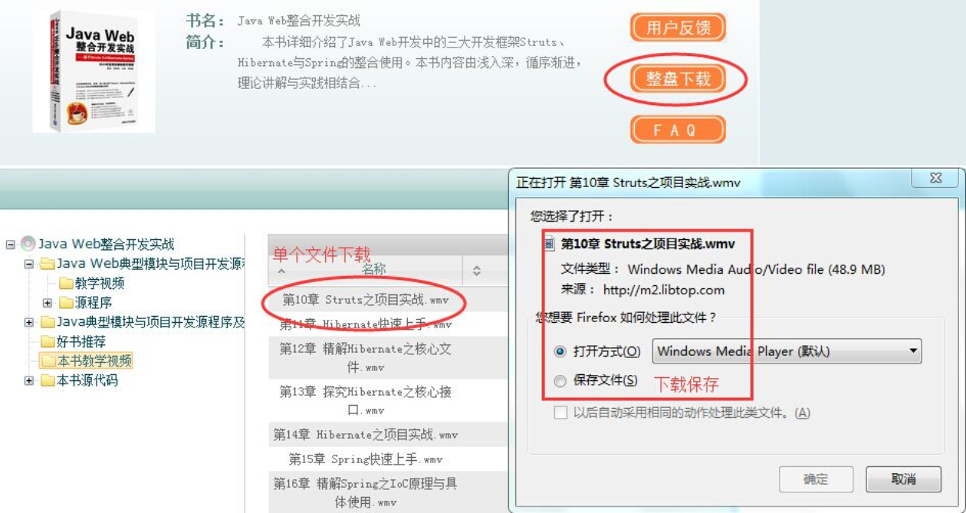
使用指南 之 光盘下载页面

Slide 11
使用指南
五、用户反馈、FAQ
读者可以进行问题反馈，以及了解常见问题解决方案。如下图：

Slide 12
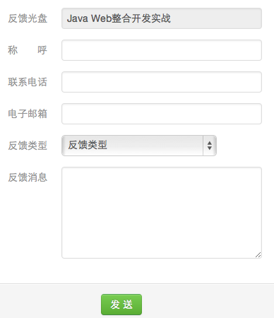
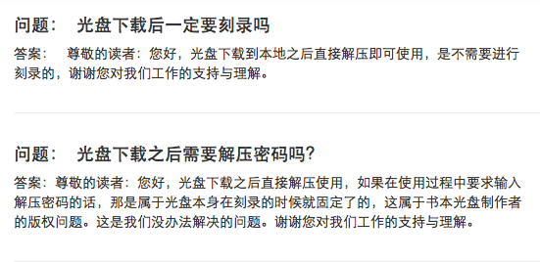
使用指南 之 用户反馈、FAQ页面

